Slide 1
ЛІЧИЛКИ. НАТАЛЯ ЗАБІЛА. ЛІЧИЛКИ. ЖМЕНЬКА ЗАГАДОК ІЗ ТВОГО КЛАСУ

Slide 2
Вправа «Водолаз» На рахунок 1-5 вдихати повітря, затримувати дихання і повільно видихати

Slide 5
ПЕРЕВІРКА ДОМАШНЬОГО ЗАВДАННЯ Робота в парах — Розкажіть одне одному прислів'я.

Slide 6
— Чи любите ви гратися? — Як обираєте ведучого під час гри? — Навіщо народ (а пізніше — й поети) складав лічилки? — Коли їх застосовують? — Поміркуйте, що означає це слово. Назвіть до нього споріднені. — Прочитайте лічилки. Які слова заховалися за віконечка?

Slide 7
Читання лічилок із підручника. а) Читання мовчки. б) Хорове читання лічилок у різному темпі, щоразу швидше.

Slide 8
Лічилка — невеликий віршований твір, звичайно дитячий, яким визначається роль і місце у колективній грі кожного учасника.

Slide 9
— Розучимо ще одну лічилку! Десять, дев'ять, Вісім, сім — Замовкає в небі грім. Линуть хмари де-не-де. Далі цифра шість іде. В лузі скошена трава — П'ять, чотири, три І два. Після двійки — одиниця. От і йди тепер жмуриться! С. Шаповалов

Slide 11
Загадки
Прислів'я навчають нас замислюватися над своїми або чужими вчинками, а загадки — мислити, порівнювати, зіставляти.
Загадки є одним із найдавніших видів народної творчості, що дожив до наших днів і житиме й надалі. Загадка (від слова «гадати» — думати) — це дотепне запитання або вислів, що вимагає розкриття, відгадки. У загадках прикмети предметів не називають прямо, про них ідеться у прихованій формі. У загадках зашифровано певний предмет чи явище. Спостережлива людина завжди відгадає загадку.

Slide 12
Читання загадок із підручника (с. 29). — Які слова допомагають відгадати загадку?

Slide 13
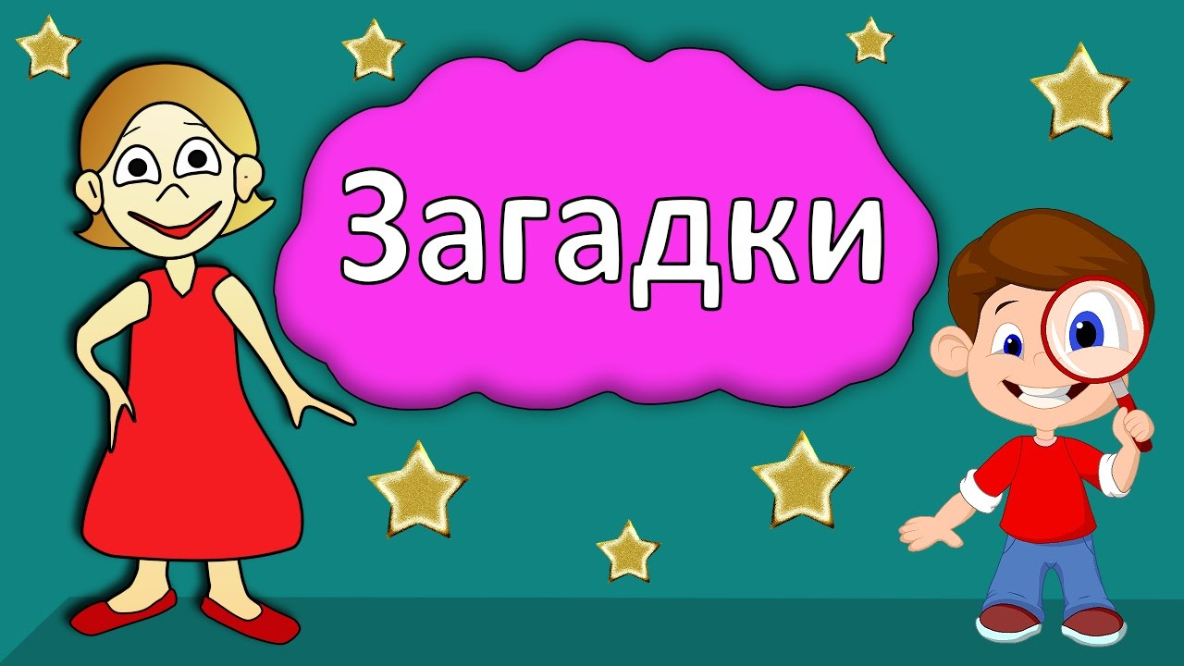

Slide 14
Всі його люблять, всі його чекають, а хто на нього подивиться — кожен скривиться

Slide 15
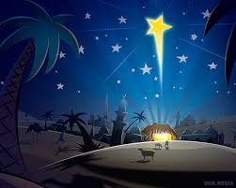
Чорна корова весь світ поборола.

Slide 16
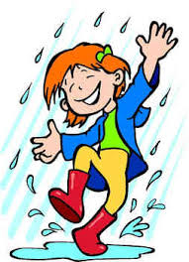
Мене просять і чекають,а як покажусь — утікають.

Slide 17
Червоне коромисло через річку повисло.

Slide 18
* * * Є на світі кінь — всьому світу не вдержати

Slide 19
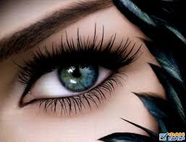
Круглі озерця ніколи не замерзають.

Slide 20
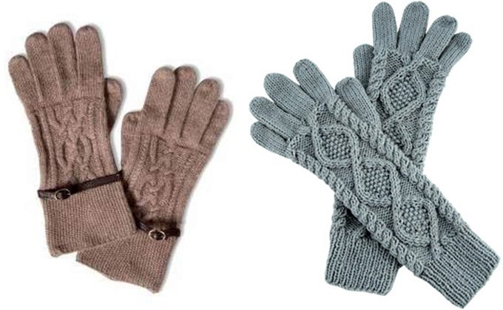
П'ять комірчин, а одні двері.

Slide 21
Сімсот соколят на одній подушці сплять.

Slide 22
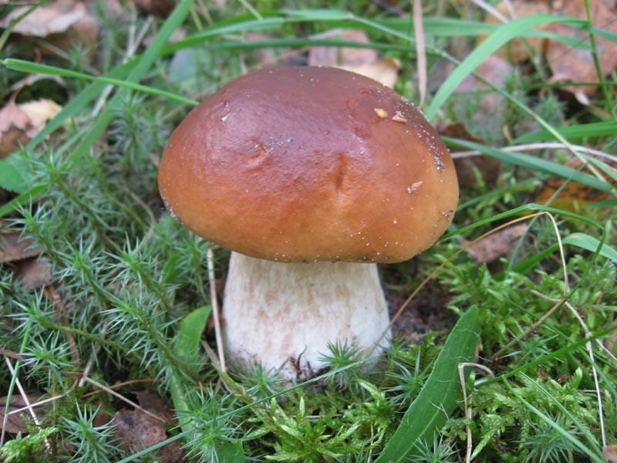
Є шапка, але немає голови; є нога, але без черевика.

Slide 23
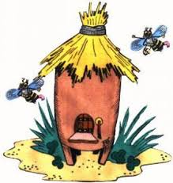
Коло вуха завірюха, а у вусі ярмарок.

Slide 24
ПІДСУМКИ УРОКУ — Що вчилися робити на сьогоднішньому уроці? — Коли промовляють лічилки? — Які загадки вам найбільше сподобалися?

Slide 25
ДОМАШНЄ ЗАВДАННЯ Дібрати цікаві загадки.

